Slide 1

人教版二年级上册语文
兴仁县民建乡兴民希望小学 姜朝锐

Slide 2


Slide 3
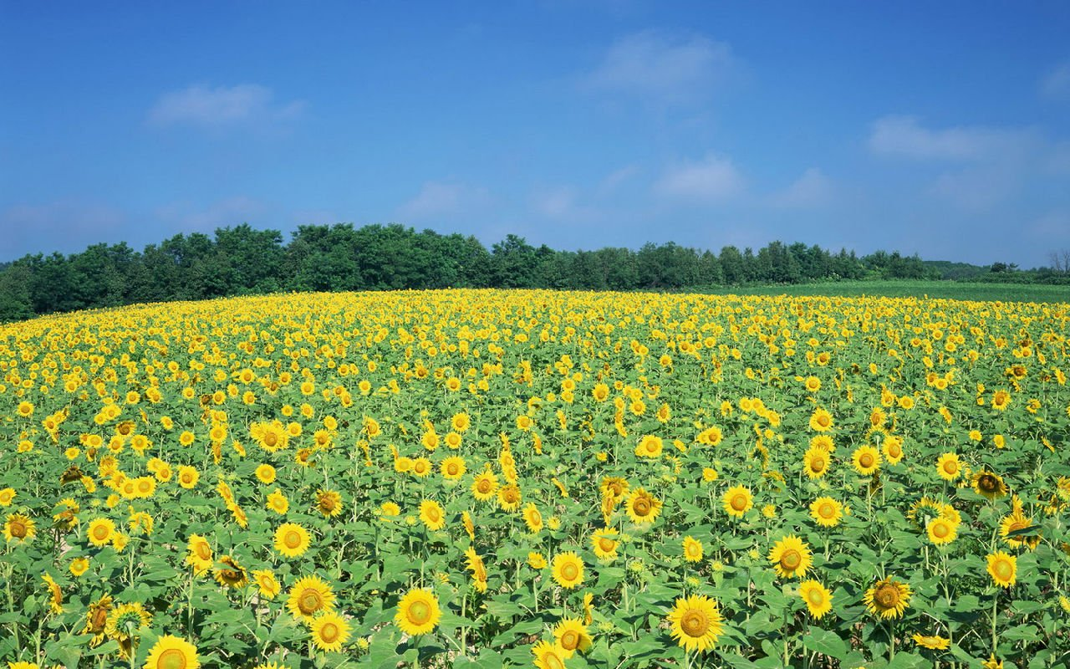
小朋友，你能说说天有多大吗？

Slide 4
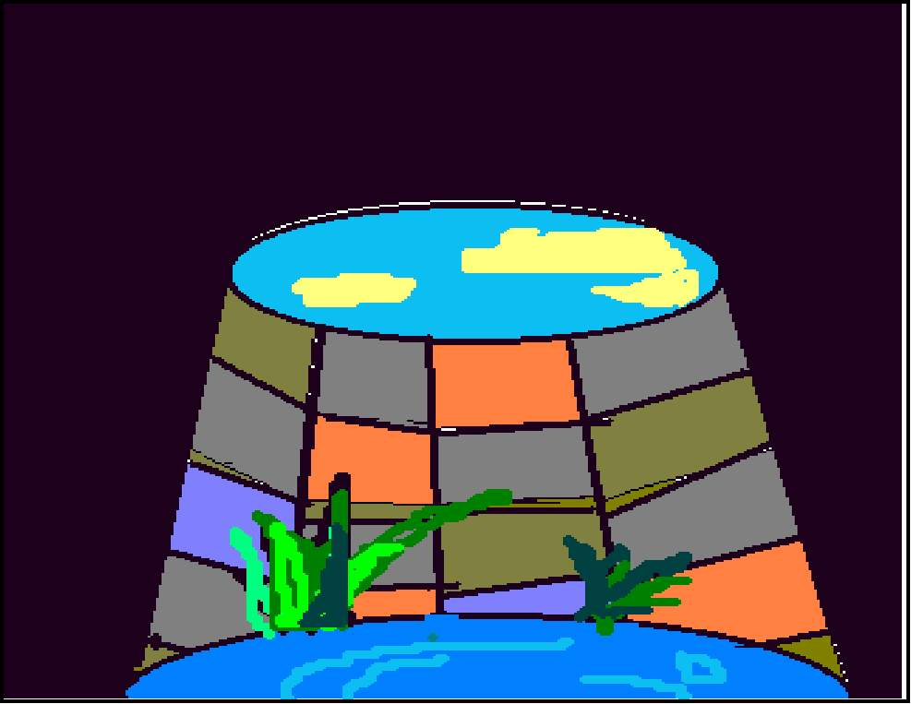


坐井观天

Slide 5


我能读准确
xìn
yán
tán
jì
相信
井沿
抬头
无边无际
wā
cuò
dá
hái
青蛙
错误
回答
还有
Notes:
沿：本课指边。 际：交界或靠边处。

Slide 6

初读感悟
1、我能把课文读通顺。
2、一边听范读，一边找出小鸟和
青蛙的三次对话，想想为什么小鸟
和青蛙的看法不一样？

Slide 7

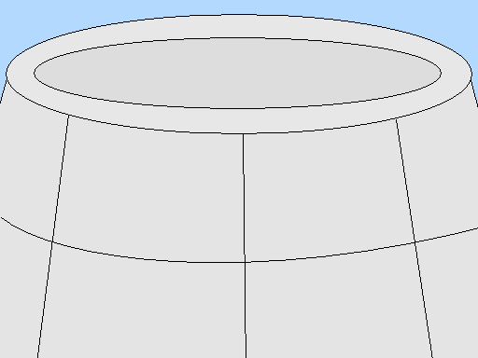
“ 我从天上来，飞了一百多里，口渴了，下来找点水喝。”
“你从哪儿来呀？”

Slide 8
“你弄错了。天无边无际，大得很哪！”
“朋友，别说大话了，天不过井口那么大，还用飞那么远吗？”

Slide 9
青蛙笑了，说：“朋友，我天天坐在井里，一抬头就看见天。我不会弄错的。”
小鸟也笑了，说：“朋友，你是弄错了。不信，你就跳出来看一看吧.”

Slide 10

“哇！……”

Slide 11

领悟寓意
学了这篇课文，你能说说“坐井观天”的含义吗？从中你明白了什么道理呢？
坐井观天这个成语是说：坐在井里看天，天只有井口那么大，用来比喻眼光窄小，看到的有限。
坐井观天说明一个深刻的道理：看问题，认识事物，要站得高，才能看得全面。

Slide 12

拓展延伸
你能说说这是一只怎样的青蛙吗？
人们常常把那些见识
短浅而又盲目自大的人称
做井底之蛙。

Slide 13

再见！

